Slide 1
Diagnóstico a primera vista: Caso clínico
Servicio de Medicina Digestiva
Hospital General Universitario de Elda
Pilar Díez Canicio
2357

Slide 2
Mujer de 74 años que acude por epigastralgia de mes y medio de evolución.
RAM a metamizol y pirazolonas
No antecedentes de interés
Exploración física: TA 182/104 mmHg, Tª 36,3ºC, FC 85 lat/min
Escleras ictéricas y abdomen doloroso a la palpación en epigastrio e hipocondrio derecho. No otros hallazgos importantes.
Pruebas complementarias:
AS: bilirrubina 6,9, GOT518, GPT 921, PCR 18,5
ECO: vesícula distendida con múltiples colelitiasis. Discreta dilatación de la vía biliar derecha.

Slide 3
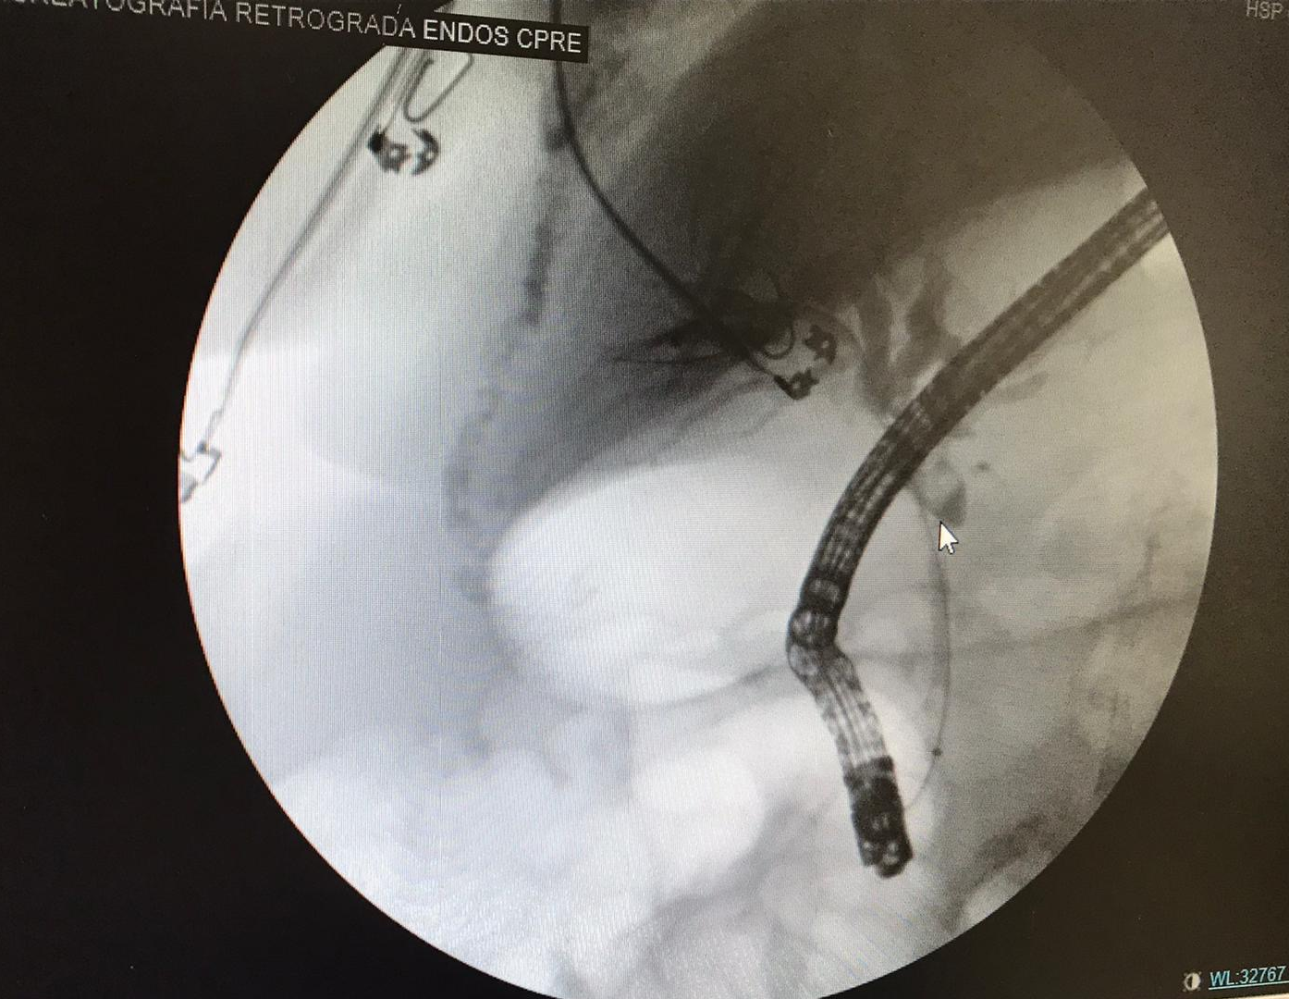

Slide 4
Colelitiasis en cuello vesicular y efecto compresivo sobre la vía biliar (POSIBLE SÍNDROME DE MIRIZZI)
Litiasis en el conducto cístico o infundíbulo vesicular

